Slide 1
KinecDrone
B3 池内弘樹
B3 大塚知亮

Slide 2
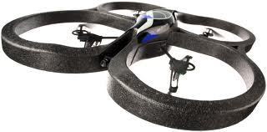
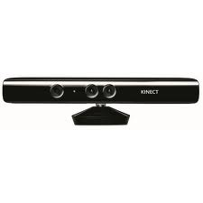
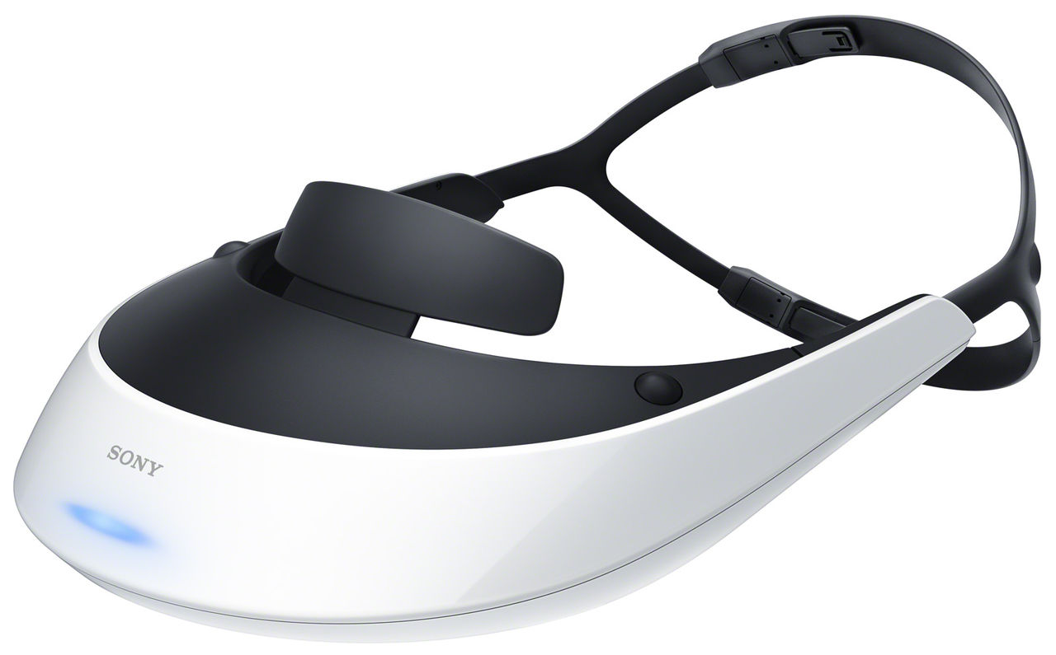
KinecDrone
Kinect
×
AR.Drone
×
HMD

Slide 3
言語
Processing
Kinect
SimpleOpenNI
AR.Drone
ARDroneForP5
HMD
HMZ-T2

Slide 4
概要
コンセプト
身体感覚の拡張
実世界にフィードバック
新しいKinectの利用方法
Kinectを用いAR.Droneを体全体で操作する。この時AR.Droneのカメラ映像をリアルタイムにHMDに表示する。
これによりAR.Droneの空を飛んでいる感覚を共有することで、身体感覚の拡張を目指す。

Slide 5
背景
Kinectコンテストに向けてKinectを用いたコンテンツの作成をすることになった。
Kinectの利用されているシチュエーションとして、画面上の何かを実世界の人間の動作により動かすというのが多い。つまり現実世界の動きから仮想世界へのアウトプットを行い、モニターから得られる視覚としてフィードバック得るというものである。
またARの普及が始まり、拡張現実として視覚の拡張が広まりつつある。しかし拡張の可能性は視覚にとどまるものではない。
そこで私たちはコンセプトをバカげたこと、現実世界へのフィードバック、身体の拡張とした。

Slide 6
提案手法
Kinectを利用して取得した骨格情報を認識し、ユーザの動作を取得する。
AR.Droneを操作するコマンドを作成し、ユーザの動作をコマンドに割り当てることで体感型のインターフェースを実現する。
ユーザはAR.Droneの前方カメラの映像をHMDから見ることにより、体感性の向上を目指す。

Slide 7
実装
操作性
感覚的に操作ができるよう前後左右の移動のみ実装
体の傾き、手の上げ下げを割り当て、体の動きを大きくするほどAR.Droneの動作が大きくなるよう設定
フィードバック
Kinect
実行が上手くいっているか、Kinectのカメラ映像(モノクロ)上に取得できていれば体のスケルトンが表示
AR.Drone
AR.Droneからのリアルタイム映像の上に送っている動作命令、AR.Droneのセンサやバッテリーの値は表示

Slide 8
コンテストに向けて
結果
AR.Droneのカメラ映像は画角が狭く、解像度が低いため操作が困難
課題

